Slide 1

CÓMO SE DETERMINAN?

Slide 2
Cómo se determinan?
La única vía de determinar los Atributos de Dios es a través de su Palabra, la Biblia, en la cual Él se ha revelado a nosotros tal como es y no como lo imaginamos.
Para los cristianos es muy importante conocer la naturaleza de Dios y sus innegables atributos, porque a través de ellos podemos conocer al único Dios verdadero, que tiene existencia propia, es un Dios con personalidad, piensa, siente, habla y por lo tanto puede mantener comunicación directa con sus criaturas hechas a su imagen, por lo tanto, Él no está sujeto a limitaciones. Dios es infinito y no puede ser comprendido por la mente humana y ni descrito por el lenguaje humano, El es el Gran YO SOY.
¨Y respondió Dios a Moisés: YO SOY EL QUE SOY. Así dirás a los hijos de Israel: Yo soy me envió a vosotros¨. (Éxodo 3:14)
Si Dios es absolutamente simple, y universalmente perfecto y bueno por esencia, e infinito, e inmenso, e inmutable y eterno, y máximamente uno, etc., etc., es sencillamente porque es el «Ser subsistente».

Slide 3

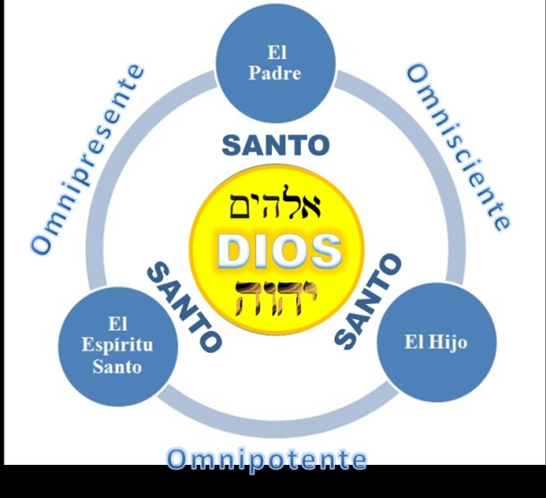
Al determinar los Atributos de Dios es declarar y definir que Él es el único y referirse siempre al orden del ser. Pues bien, nuestra afirmación ahora es ésta: el constitutivo formal o la esencia metafísica de Dios, considerado en cuanto causa primera del ser finito, es el «Ser subsistente». Las cinco demostraciones que pueden construirse para probar la existencia de Dios nos dan cinco facetas esenciales desde las que puede ser alcanzado Dios en cuanto causa primera del ser finito; estas cinco facetas son las siguientes
°Primer motor inmóvil
Primera causa incausada
Ser absolutamente necesario
Ser infinito en toda perfección
Primera inteligencia directora

Slide 4
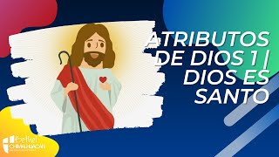
Dios, como un ser divino existente ha reflejado en los hombres toda su bondad y misericordia para que estos recibieran su espíritu con la vida, dándole este importante don tanto a los hombres como al resto de los seres vivos, durante su creación del cielo y la tierra.
De esta forma, Dios es una persona divina que tiene la capacidad de actuar en su entorno de acuerdo a su poder y sus capacidades ilimitadas, creando y quitando del universo todo lo que considere pertinente de acuerdo a su sabiduría y a las particularidades que lo hacen un ser único y todopoderoso.

Slide 5
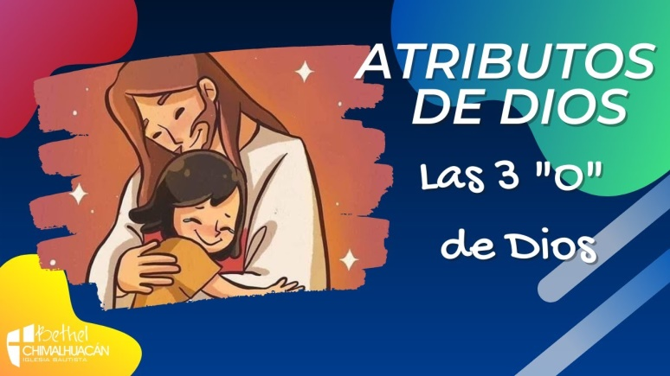
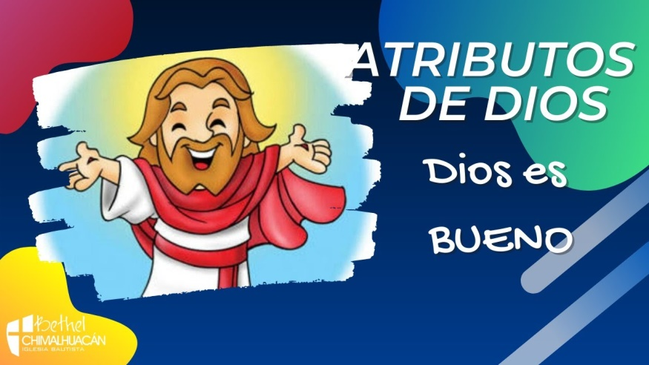
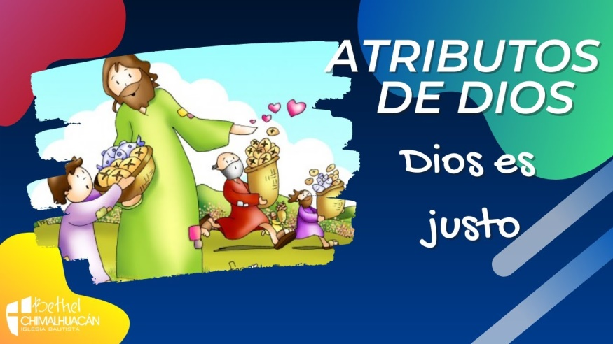
Como cristianos es importante identificar los Atributos de Dios según la Biblia Reina Valera, estudiándolos a fondo y siguiendo el ejemplo del Padre para que seas una persona ejemplar de acuerdo a tus capacidades, no existe mejor forma de ser un buen seguidor del Padre y el Hijo que conocer a fondo sus cualidades y características y dejando que su Espíritu actúe sobre ti.
1.- Dios es eterno
2.- Dios es Inmutable
3.- Dios es un ser Omnipresente
4.- Dios es Omnisciente
5.- Dios es Omnipotente
6.- Dios es Único

